Slide 1
ГАУСО СО «КЦСОН города Каменска-Уральского»
Школа пожилого возраста
по направлению
«Декоративно прикладное творчество»
на тему «Сумка из шнура»
Специалист по социальной работе:
Самигуллина Светлана Кираматовна.

Slide 2

Необходимые материалы:

Slide 3
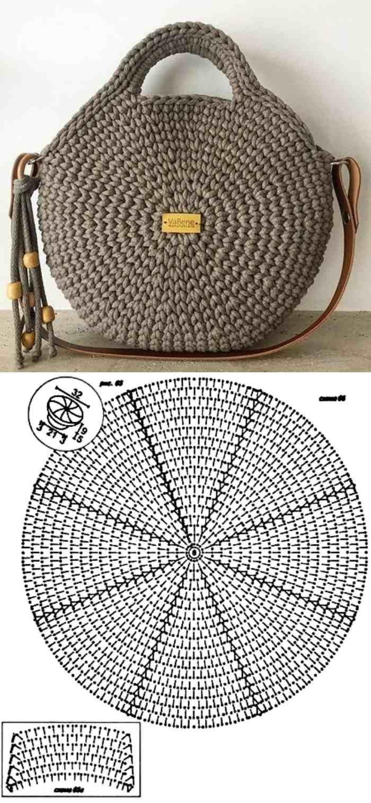

Slide 4
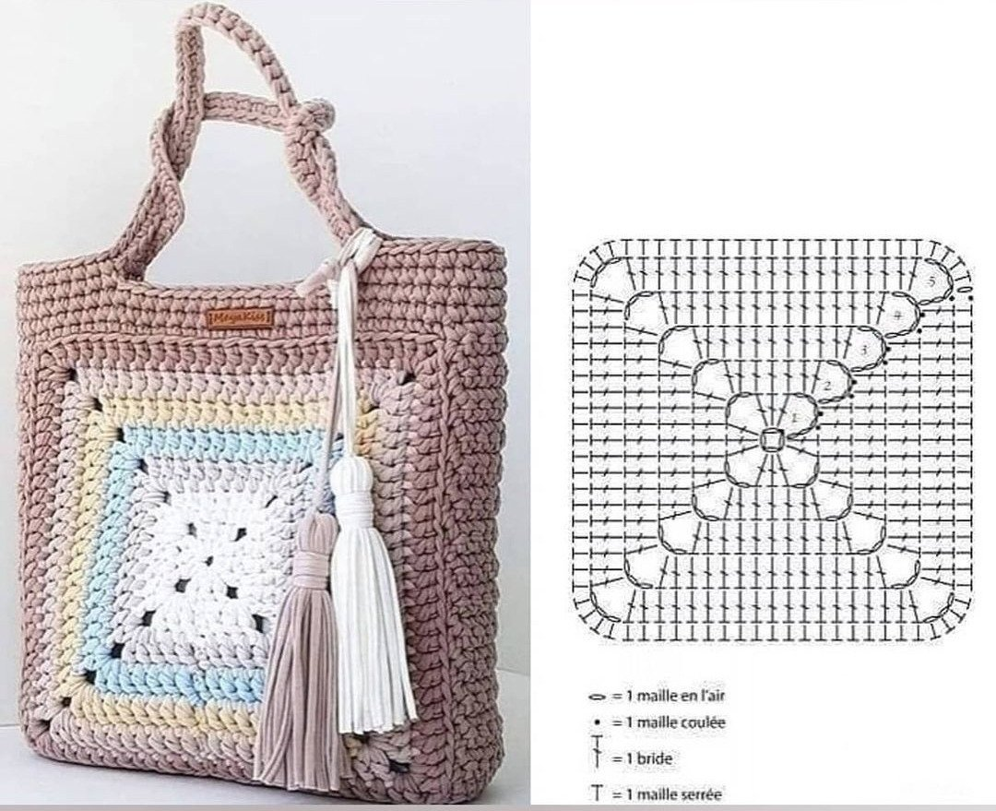

Slide 5
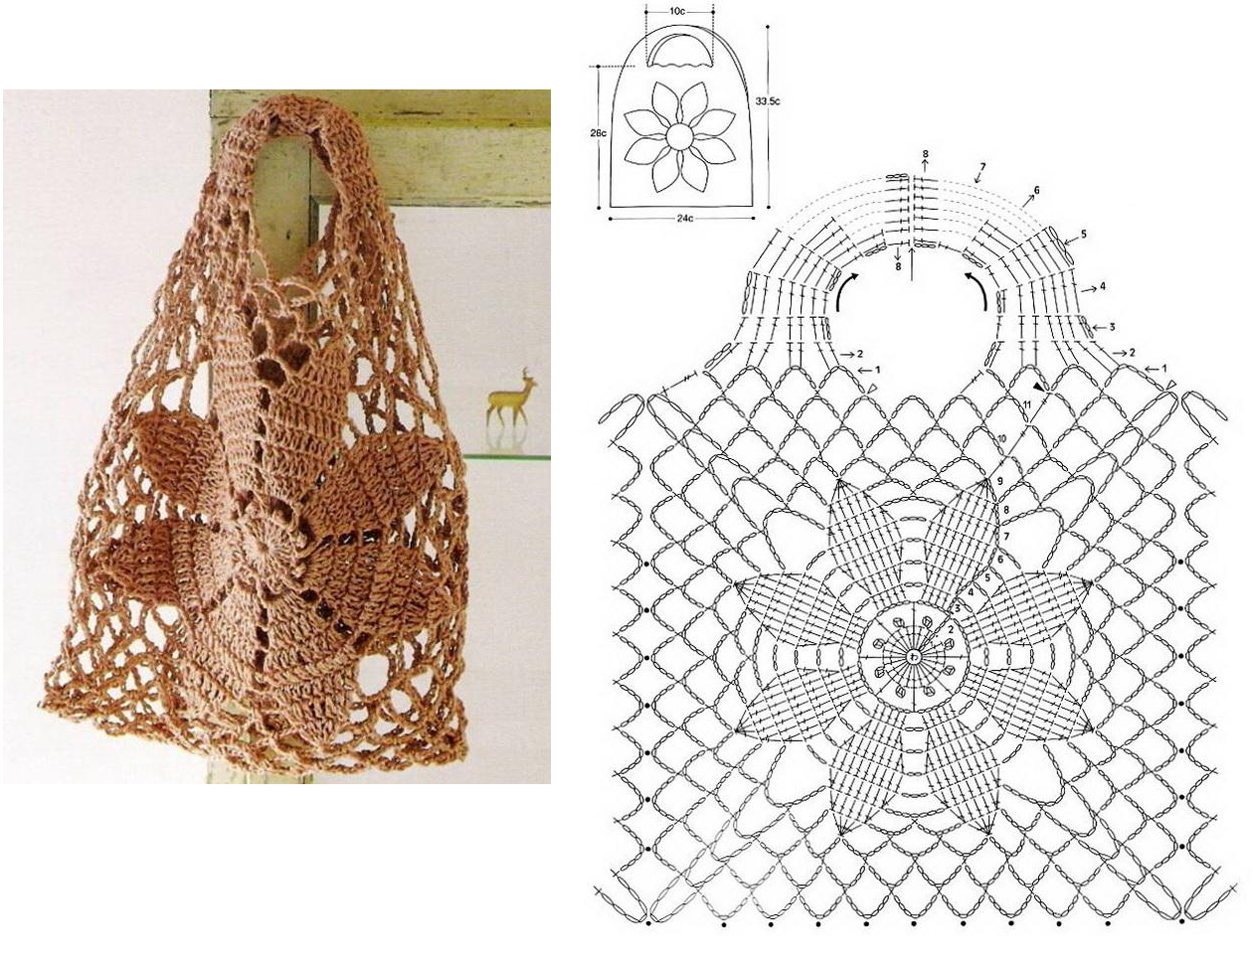

Slide 6
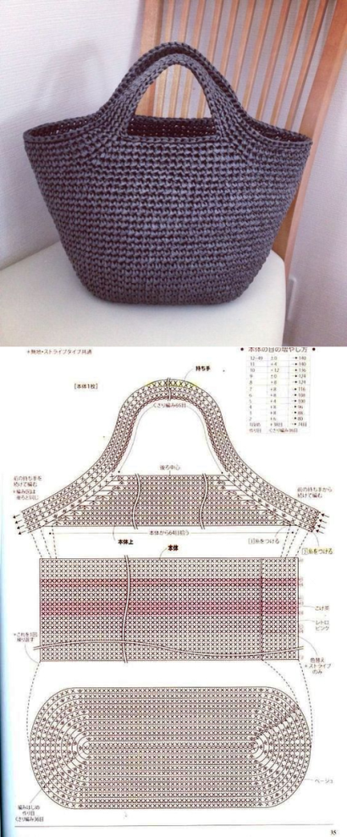

Slide 7
Источники используемой литературы:
https://i.pinimg.com/originals/61/49/ff/6149ff4da91f3e27fdc056f567f7075d.jpg
https://cdn4.telegram-cdn.org/file/LeLtRzd5A4KZmij1FHI4SQV-
httpshttps://i.pinimg.com/originals/cb/8f/46/cb8f46533f09b6274ef99a529545675c.png://i.pinimg.com/736x/46/eb/d4/46ebd431de5208835d04f45f2144cafd.jpg

Slide 8
Спасибо за внимание!

